Slide 1

AUDIT : Erreur sur le Cube OLAP

Slide 2
Présentation de la mission
Analyser les incohérences de chiffre d’affaires
Reconstituer et documenter le modèle de données
Valider les chiffres dans un prototype SQL
Etudier les logs et formuler des recommandations

Slide 3
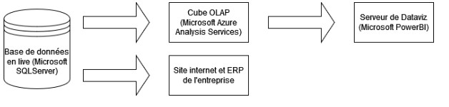
Analyse de la base de données
Architecture de l’entreprise

Slide 4
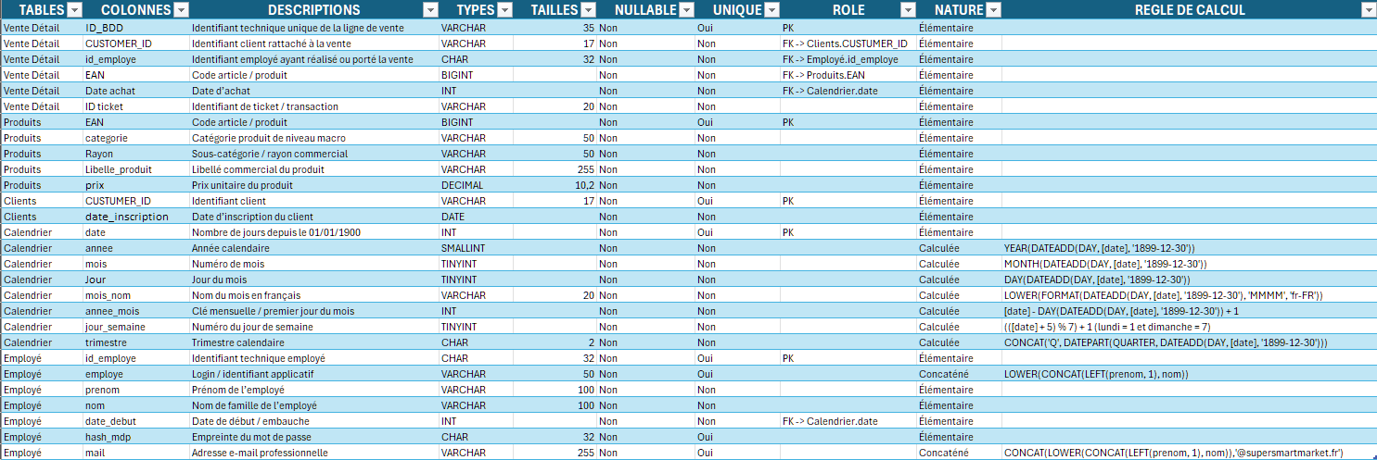
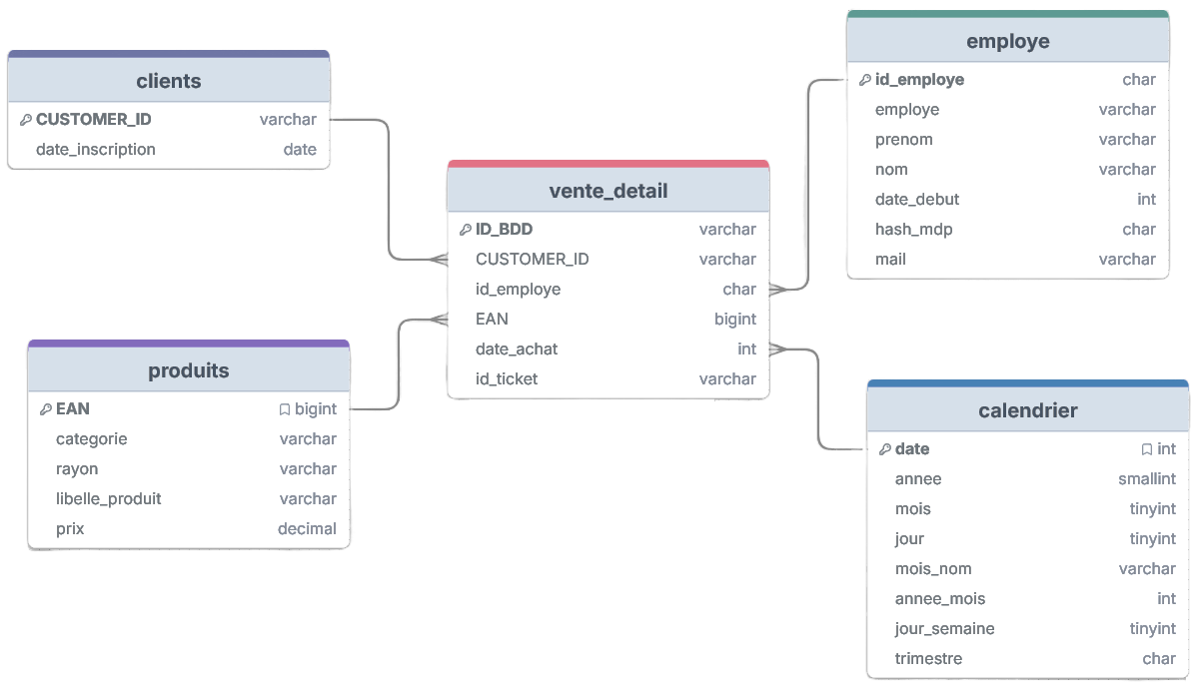
Analyse de la base de données
Dictionnaire des données du fichier OLAP et schéma relationnel

Slide 5
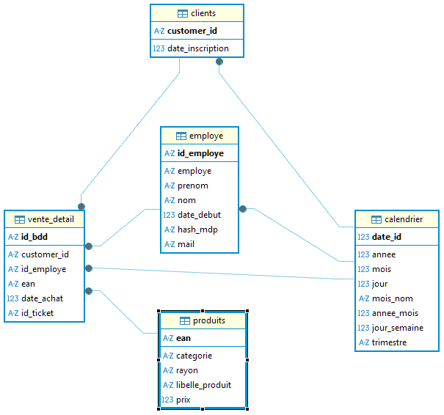
Présentation du prototype de BDD
Explication de la base de données
Unification de toute les dates en INT
Colonnes de calendrier calculée sur date_id
produits.ean : DOUBLE
Mail et pseudo employé calculé

Slide 6
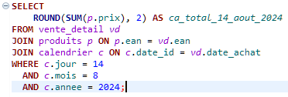

Résultat des requêtes SQL
Le chiffre d’affaires total pour le 14 Août

Slide 7
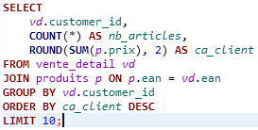
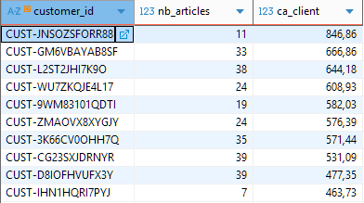
Résultat des requêtes SQL
Le chiffre d’affaires par client pour le top 10 des clients

Slide 8
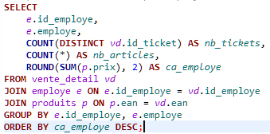
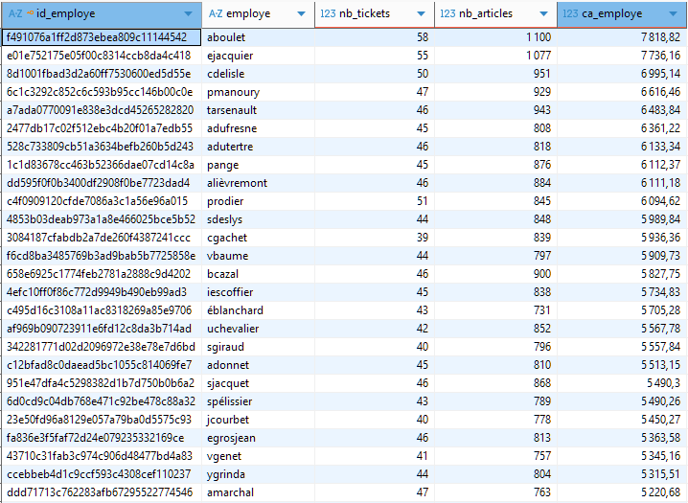
Résultat des requêtes SQL
Le chiffre d’affaires encaissé par employé

Slide 9
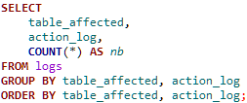
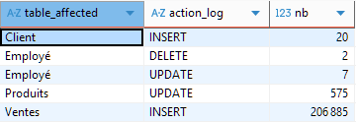





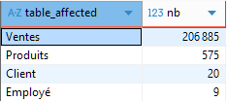

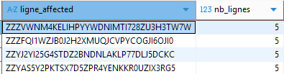
Analyse des logs
Dictionnaire des données et explications
Nombre de logs : 207 489
Nombre de logs par action
Tables affectées:
Quelle modification sur quelle table
5 lignes INSERT par vente pour

Slide 10


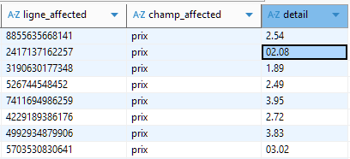

Compréhension des problèmes sur la base des logs
Il y a eu des ventes enregistrées le 15/08/2024 pour la veille ➔ décalage de CA entre le 14 et le 16.
!!! Formats des prix modifiés :
confusion DATE ou REAL
id_user : le plus rencontrer dans les logs absents de la table employe ➔ user technique

Slide 11
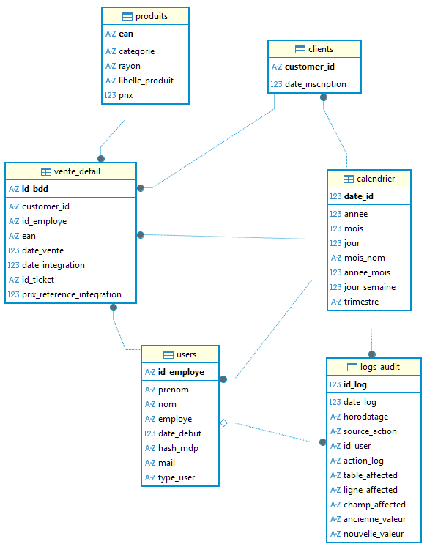
Recommandations pour l’entreprise
Actions à mettre en place :
Définir une règle de clôture journalière des données avant diffusion dans Power BI
Ajouter une date d’intégration technique dans la table des ventes
Distinguer les données provisoires des données clôturées dans les reportings
Renforcer la traçabilité avec des logs plus détaillés
Renforcer les contraintes d’intégrité dans la base (FK, NOT NULL, CHECK)
Documenter les règles de chargement et de diffusion des indicateurs
Prototype :

Slide 12
Recommandations pour l’entreprise Avantages et inconvénients de la solution
Avantages :
stabilisation du chiffre d’affaires historique
meilleure compréhension des écarts entre ventes et chargements
investigation plus rapide en cas d’anomalie
meilleure fiabilité des indicateurs Power BI
renforcement de la qualité et de la traçabilité des données
base plus robuste pour de futurs usages BI / Data
Inconvénients:
nécessite des évolutions du modèle de données
demande une mise à jour des flux de chargement
implique une adaptation des reportings existants
peut demander un effort de documentation et de gouvernance supplémentaire
légère hausse de la complexité technique du système

Slide 13
Recommandations pour l’entreprise Implications pour l’organisation actuelle
Formaliser les règles de chargement et de clôture
Clarifier les rôles entre BI, Data Support et équipes techniques
Distinguer dans les reportings les données provisoires et clôturées
Renforcer la gouvernance, la documentation et la traçabilité des données

Slide 14
Recommandations pour l’entreprise Planning de mise en place et coût éventuel
Court terme :
ajout de date_integration,
amélioration des logs,
règle de clôture
Moyen terme :
adaptation des reportings
renforcement des contraintes
Long terme :
évolution du modèle de données
industrialisation des contrôles
Coût :
principalement du temps homme,
impact technique modéré

Slide 15
Conclusion

